Slide 1

재외동포를 위한 한국어(영어권)
4-1
재미한국학교협의회 (NAKS)
The National Association for Korean Schools

Slide 2
재외동포를 위한 한국어 4-1
9과 우리 공기놀이 하자
Let’s play marbles
학습내용 Learning contents
~던
-(이)라는
재미한국학교협의회 (NAKS)
The National Association for Korean Schools

Slide 3
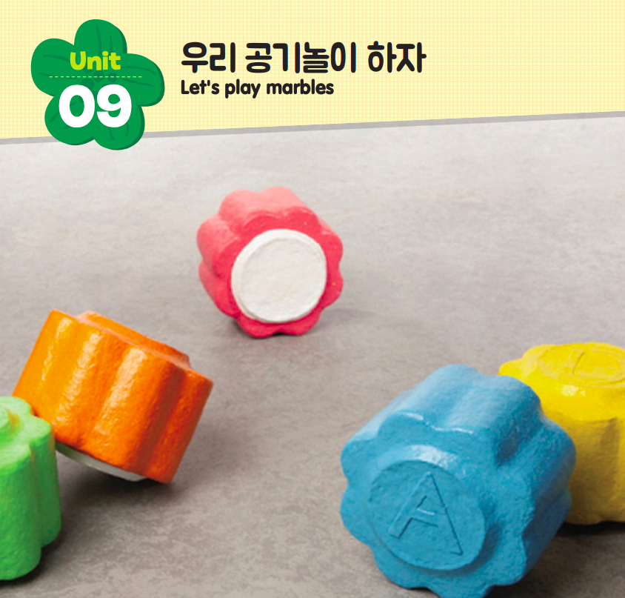
교과서 P. 87 을 펴세요.
재미한국학교협의회 (NAKS)
The National Association for Korean Schools

Slide 4
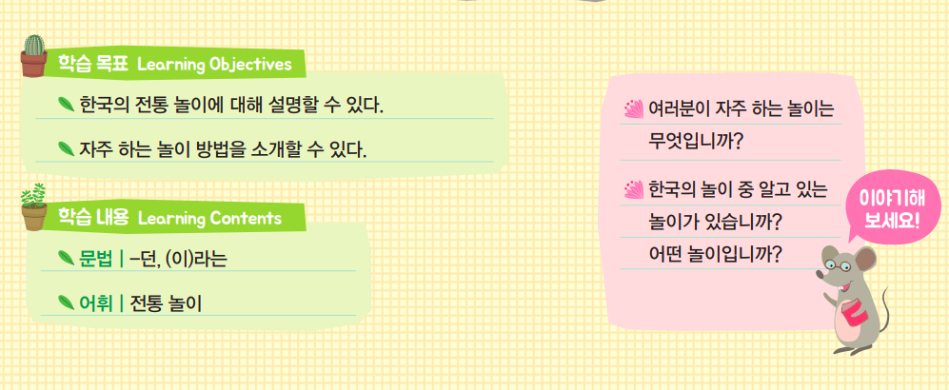
학습목표 및 내용
재미한국학교협의회 (NAKS)
The National Association for Korean Schools

Slide 5

이야기해 보세요!
여러분이 자주 하는 놀이는 무엇인가요?
한국의 놀이 중에서 알고 있는 놀이가 있나요? 어떤 놀이인가요?
재미한국학교협의회 (NAKS)
The National Association for Korean Schools
https://kr.pixtastock.com/illustration/47584893

Slide 6
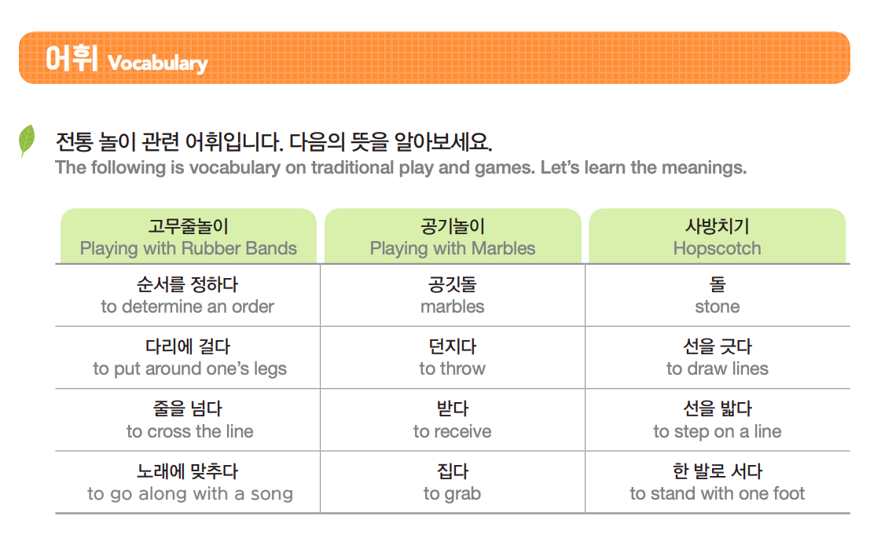
새 단어 P. 88
재미한국학교협의회 (NAKS)
The National Association for Korean Schools

Slide 7
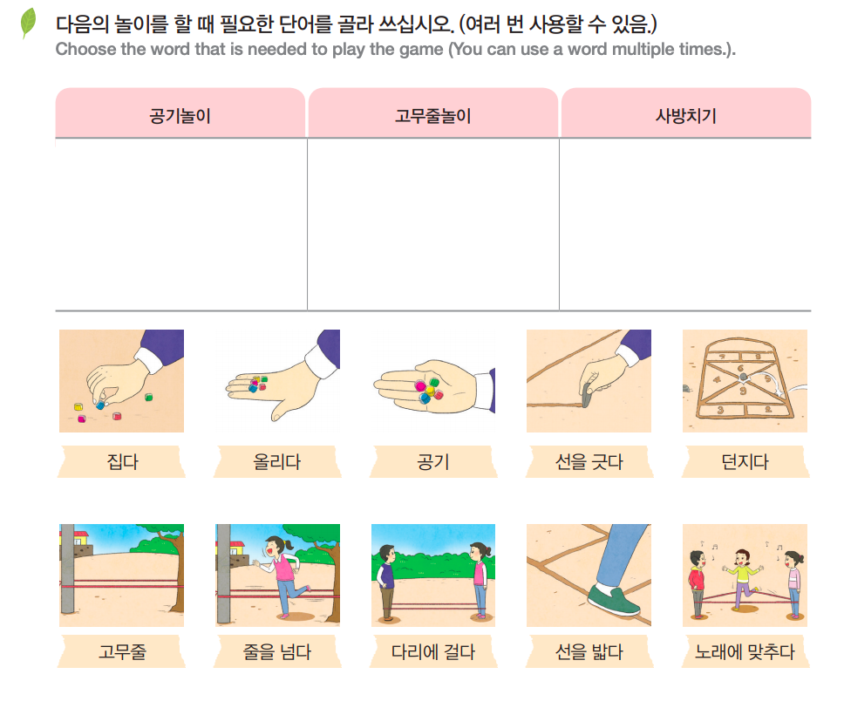
집다,
올리다,
공기,
던지다
고무줄,
줄을 넘다,
다리에 걸다,
노래에 맞추다
선을 긋다,
던지다,
선을 밟다
재미한국학교협의회 (NAKS)
The National Association for Korean Schools

Slide 8
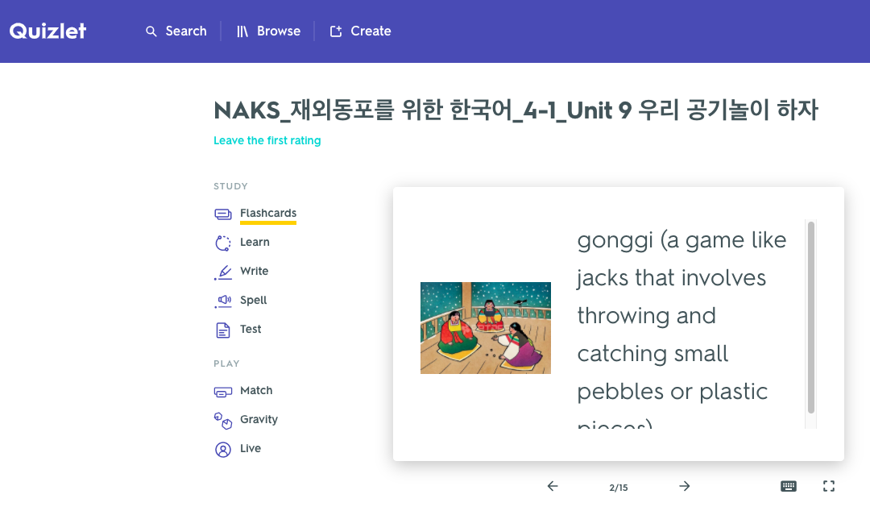
L 9 Quizlet 단어 연습
Quizlet 단어 연습하기 --
9과 “우리 공기놀이 하자”
http://gg.gg/i6uin
재미한국학교협의회 (NAKS)
The National Association for Korean Schools

Slide 9

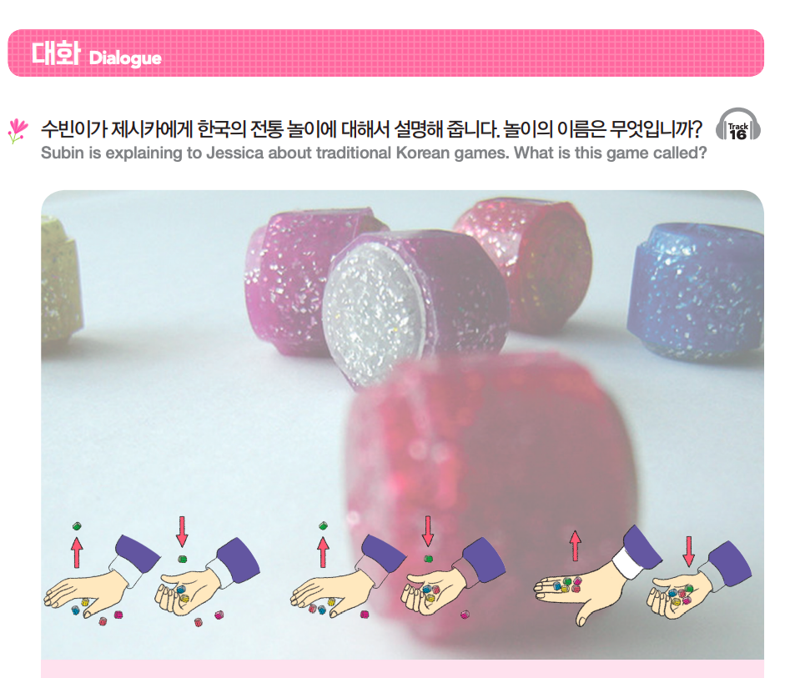
다음 대화를 잘 들어보세요. P.89
재미한국학교협의회 (NAKS)
The National Association for Korean Schools

Slide 10
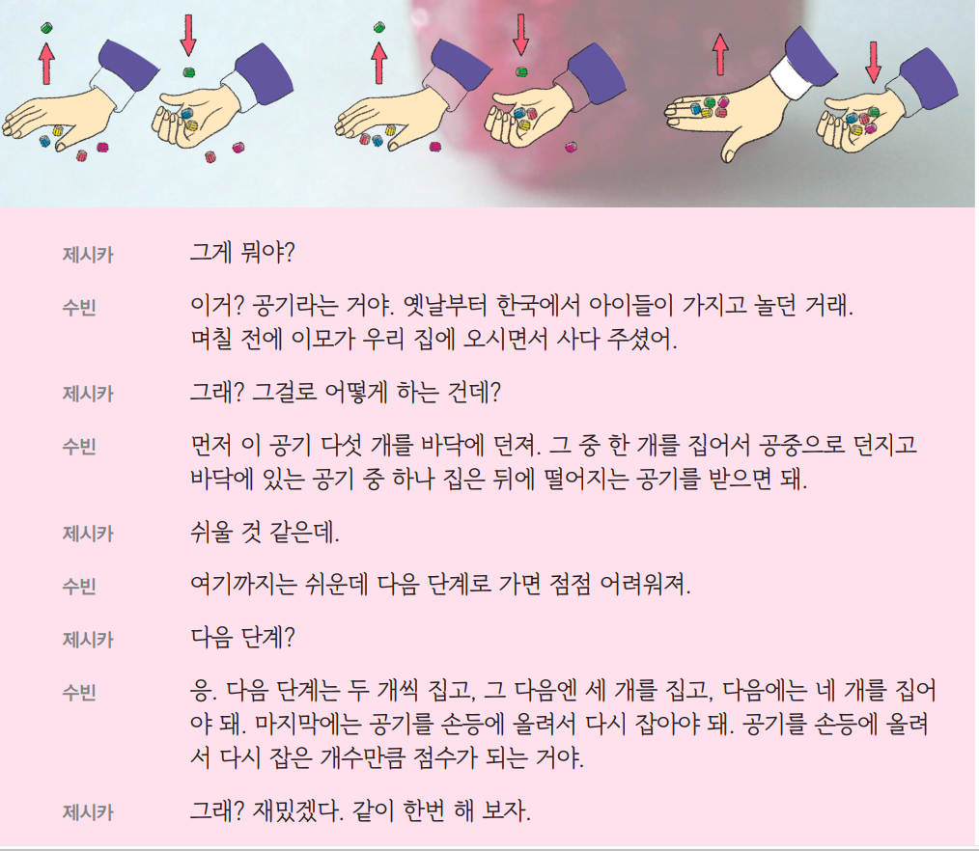
대화 듣기 P.89
재미한국학교협의회 (NAKS)
The National Association for Korean Schools

Slide 11
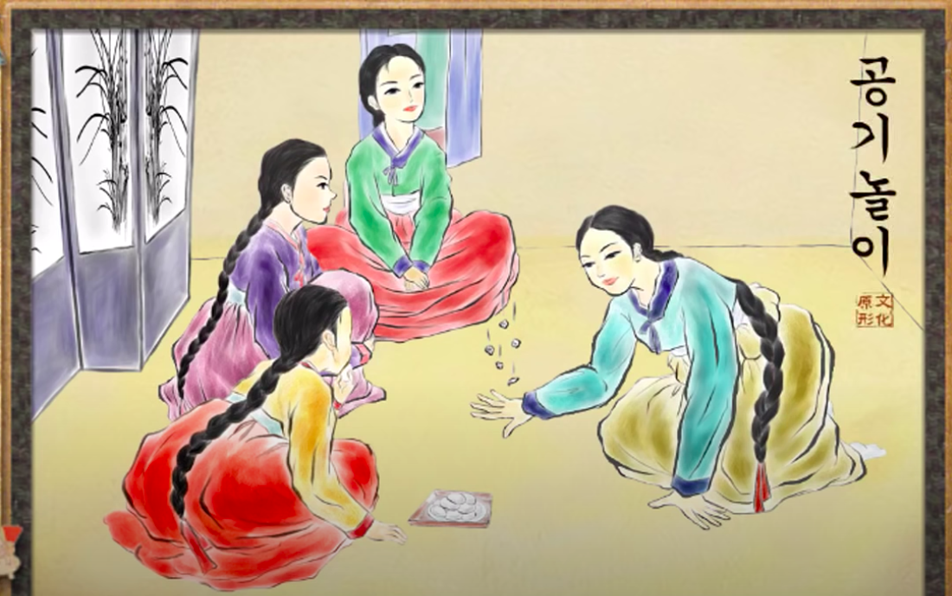
‘공기놀이’에 대해 알아보기
https://www.youtube.com/watch?v=1ccW9iGEOlo
한국 전통 놀이인 ‘공기놀이’ 하는 방법을 아세요?
재미한국학교협의회 (NAKS)
The National Association for Korean Schools

Slide 12
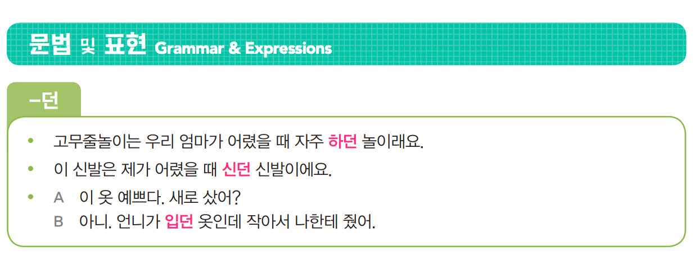
문법 및 표현 P. 90
재미한국학교협의회 (NAKS)
The National Association for Korean Schools

Slide 13
~던
과거의 사건이나 행위, 상태를 다시 떠올리거나 그 사건이나 행위, 상태가 완료되지 않고 중단되었다는 미완의 의미를 나타냄
This is used to show a past incident or action was stopped in the middle and implies incompletion.
예:
1. 그 구두는 제가 유치원 때 신던 구두예요.
2. 그 영화는 제가 자주 보던 영화예요.
재미한국학교협의회 (NAKS)
The National Association for Korean Schools

Slide 14

V.S. + 던
‘used to’
초등학교 때 살던 동네가 어디예요?
2. 어렸을 때 좋아하던 음식이 뭐예요?
3. 고등학교 때 자주 듣던 음악이 뭐예요?
4. 전에 같이 놀던 친구를 다시 만나 보고 싶어요?
* 자주 듣던 음악 vs. 어제 들은 음악
재미한국학교협의회 (NAKS)
The National Association for Korean Schools
Notes:
1. Usage (Introduction)

Slide 15
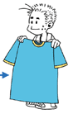



A.S + 던 change from a past state
크던 셔츠가 작아졌어요.
맑던 날씨가 흐려졌어요.
The shirt, which had been big, became small.
The weather, which had been clear, became cloudy.
재미한국학교협의회 (NAKS)
The National Association for Korean Schools
Notes:
1. Usage (Introduction)

Slide 16



짧던 머리가 길어졌어요.
높던 기온이 낮아졌어요.
$ 3.20
$ 2.50
비싸던 가솔린이 싸졌어요.
아프던 사람이 건강해졌어요.
재미한국학교협의회 (NAKS)
The National Association for Korean Schools
Notes:
3. Structure Practice

Slide 17
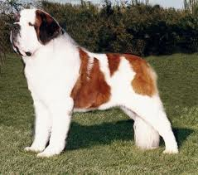
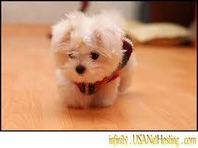
1939
2010
had been small
became taller
작던 강아지가 커졌어요.
재미한국학교협의회 (NAKS)
The National Association for Korean Schools

Slide 18
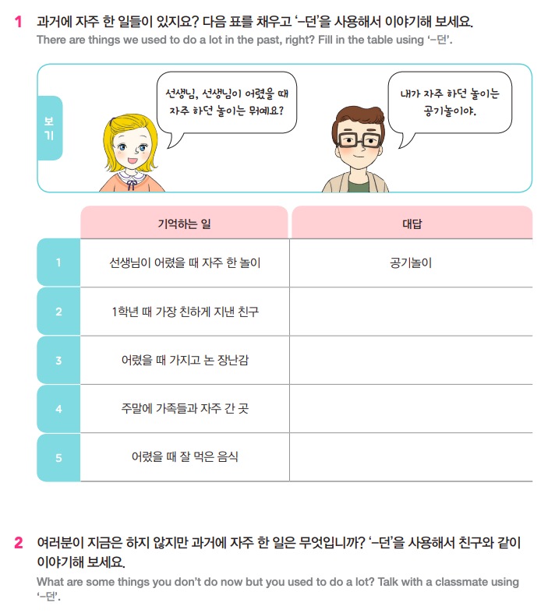
1학년 때 가장 친하게 지내던 친구는 옆 반 레베카야.
어렸을 때 가지고 놀던 장난감은 자동차야.
내가 주말에 가족들과 자주 가던 곳은 공원이야.
내가 어렸을 때 좋아하던 음식은 불고기야.
재미한국학교협의회 (NAKS)
The National Association for Korean Schools

Slide 19
이야기해 봅시다
* 질문:
“여러분이 지금은 하지 않지만
과거에는 자주 한 일은 무엇입니까?”
‘-던’을 사용해서 친구들과 같이 얘기해 봅시다.
재미한국학교협의회 (NAKS)
The National Association for Korean Schools

Slide 20
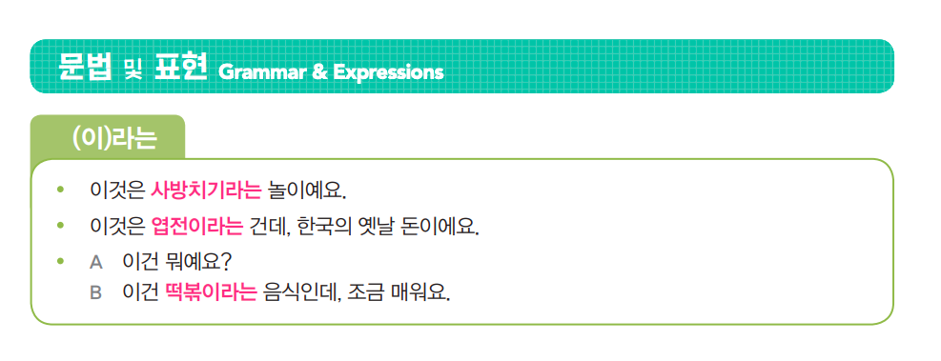
문법 및 표현 P. 91
재미한국학교협의회 (NAKS)
The National Association for Korean Schools

Slide 21
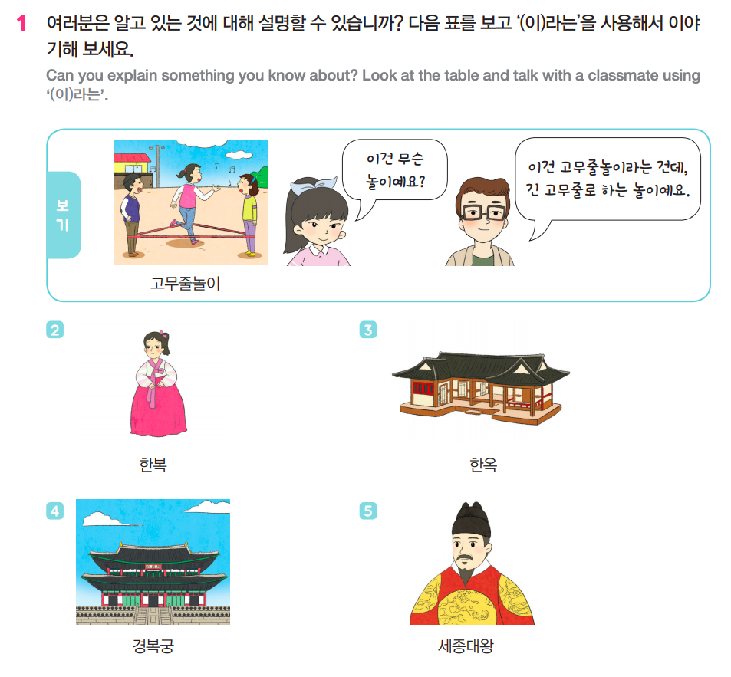
1. 2) 이건 한복이라는 건데, 한국의 전통 의복이에요.
3) 이건 한옥이라는 건데, 한국의 전통 가옥이에요.
4) 여기는 경복궁이라는 곳인데, 한국의 옛날 왕이 살던 곳이에요.
5) 이 사람은 세종대왕이라는 분인데, 한글을 만든 분이에요.
재미한국학교협의회 (NAKS)
The National Association for Korean Schools

Slide 22
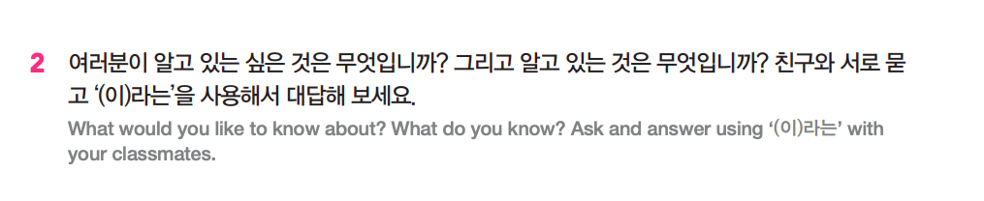
이야기해 봐요. P. 91
예:
Q: 이건 무슨 음식이에요?
A: 이건 육개장이라는 음식인데 아주 매워요.
Q:
A:
재미한국학교협의회 (NAKS)
The National Association for Korean Schools

Slide 23
- (이)라는
들은 사실을 인용하거나 생각하는 내용을 담아 뒤에 오는 말을 수식할 때 사용함
This is used to cite something one has heard and simultaneously modify the next word.
예:
1. 이 음식은 불고기라는 음식이에요.
2. 이 옷은 한복이라는 옷이에요.
재미한국학교협의회 (NAKS)
The National Association for Korean Schools

Slide 24
- (이)라는
A thing called…: (이)라는 , (이)란
N + 이라는 and the short form N + 이란 are used to say “the thing called…”
예:
이건 갈비라는 음식인데, 아주 맛있어요.
이 놀이는 윷놀이라는 한국의 전통 놀이예요.
Noun + (이) 라는 것
Defining nature of something
예:
이건 갈비라는 것이에요.
이 놀이는 윷놀이라는 것이에요.
재미한국학교협의회 (NAKS)
The National Association for Korean Schools

Slide 25
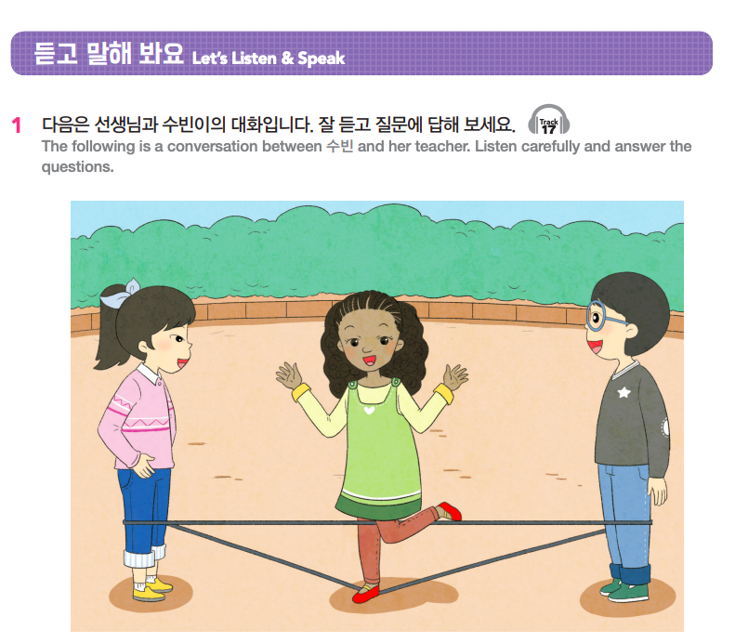
듣고 말해 봐요 P.92
재미한국학교협의회 (NAKS)
The National Association for Korean Schools

Slide 26
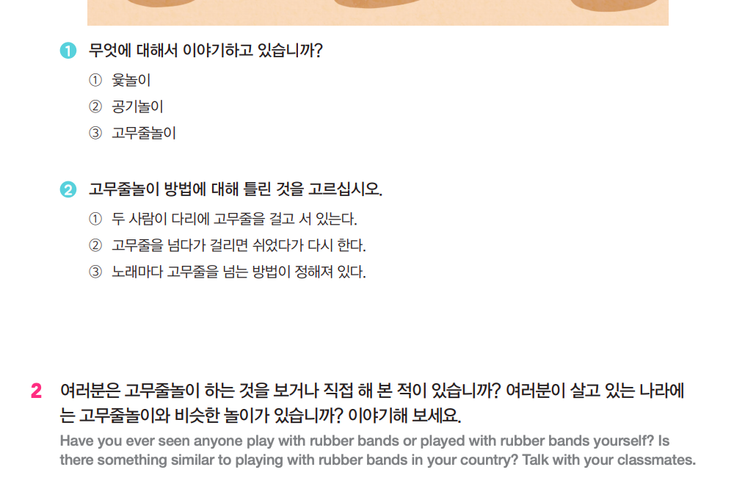
재미한국학교협의회 (NAKS)
The National Association for Korean Schools

Slide 27
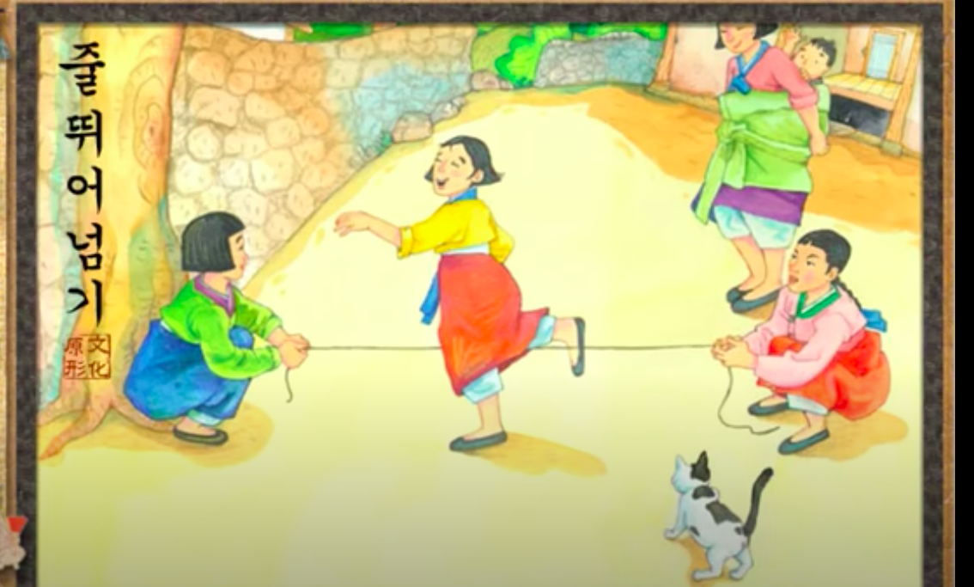
‘고무줄 놀이’에 대해서 알아보기
https://www.youtube.com/watch?v=bd2RmB6wMus
위의 사이트를 눌러
‘고무줄 놀이’ 라는 걸 배워볼까요?
재미한국학교협의회 (NAKS)
The National Association for Korean Schools

Slide 28
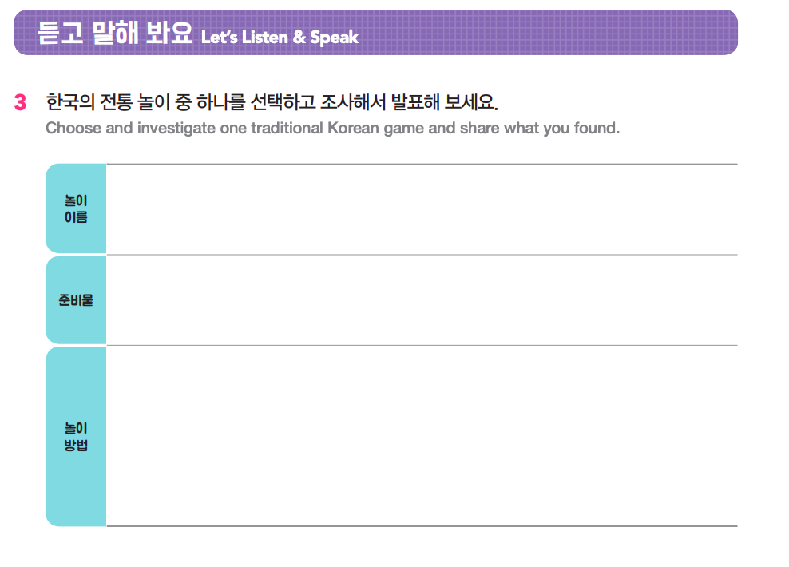
듣고 말해 봐요. P.93
‘한국 전통 놀이’에는 어떤 것이 있을까요?
재미한국학교협의회 (NAKS)
The National Association for Korean Schools

Slide 29
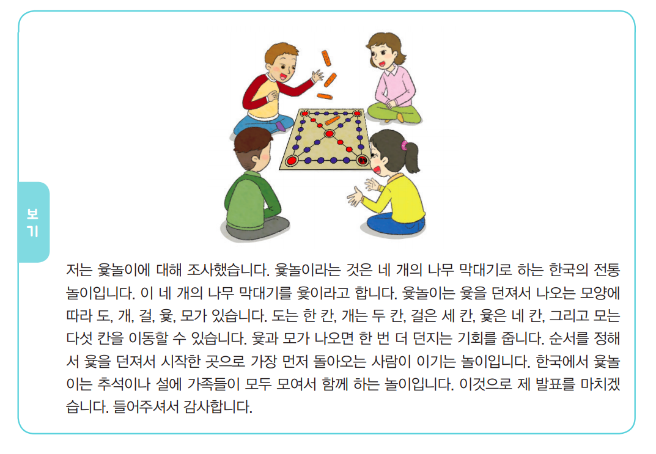
이야기해 봅시다
‘윷놀이’에 대하여
재미한국학교협의회 (NAKS)
The National Association for Korean Schools

Slide 30
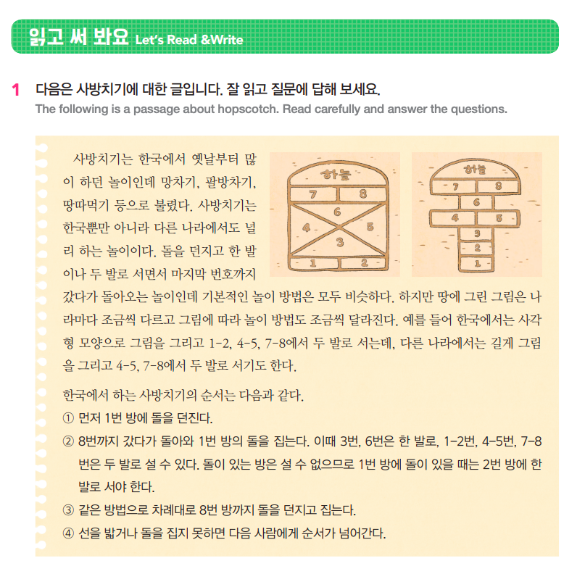
읽고 말하기 P.110
재미한국학교협의회 (NAKS)
The National Association for Korean Schools

Slide 31
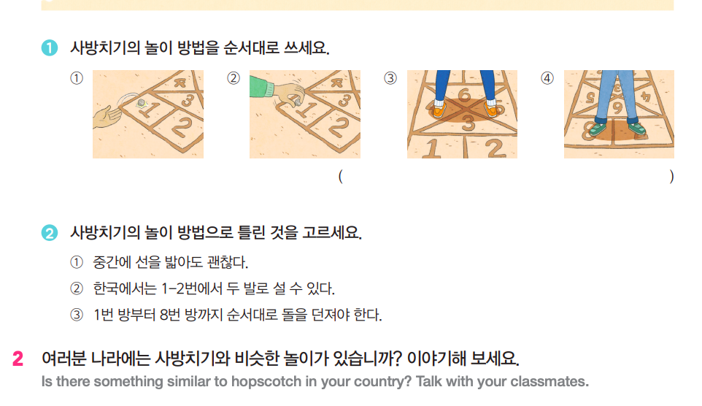
1 3 4 2
재미한국학교협의회 (NAKS)
The National Association for Korean Schools

Slide 32
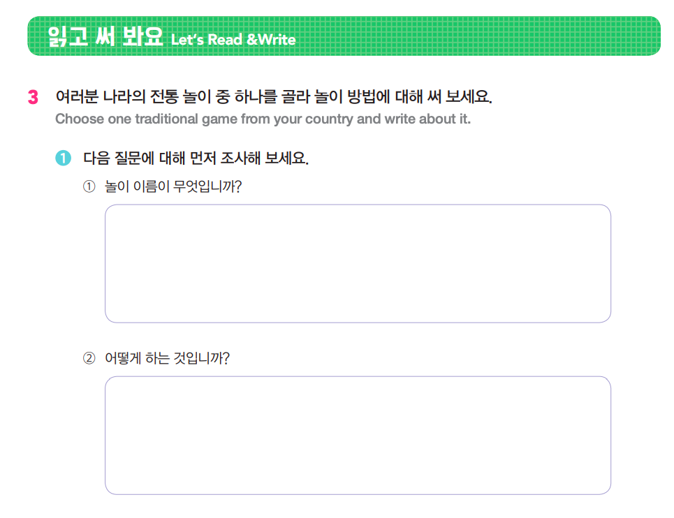
읽고 써 봐요 P. 94. (숙제)
재미한국학교협의회 (NAKS)
The National Association for Korean Schools

Slide 33
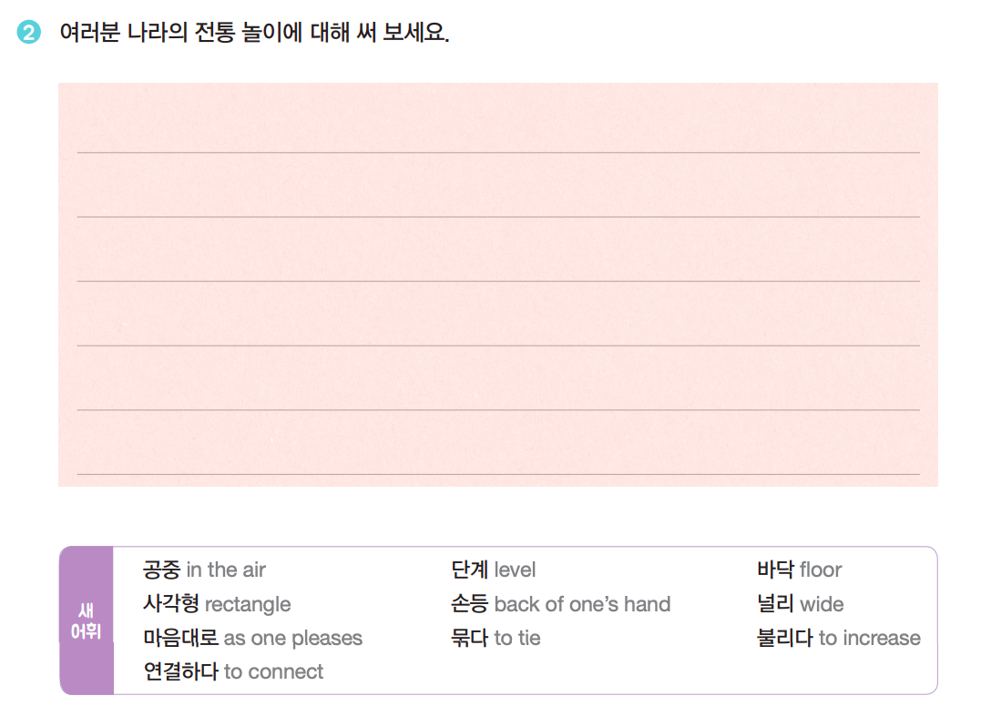
글쓰기 과제
여러분이 살고 있는 나라에는 어떤 ‘전통 놀이’가 있나요?
재미한국학교협의회 (NAKS)
The National Association for Korean Schools

Slide 34
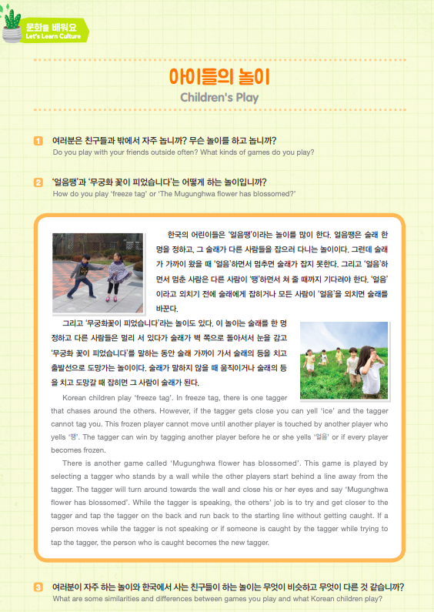
문화를 배워요 P. 96
‘얼음 땡’, ‘무궁화 꽃이 피었습니다’ 이런 놀이를 아시나요?
재미한국학교협의회 (NAKS)
The National Association for Korean Schools

Slide 35
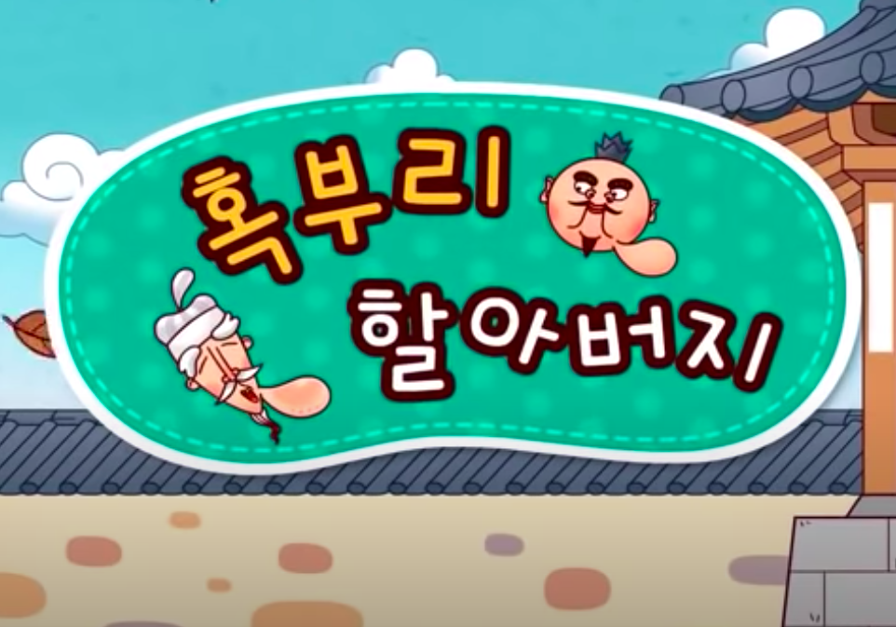
혹부리 할아버지 전래동화
https://www.youtube.com/watch?v=wzvYueaBHBU
위의 사이트를 눌러
‘혹부리 할아버지’ 전래동화를 들어볼까요?
재미한국학교협의회 (NAKS)
The National Association for Korean Schools

Slide 36
혹부리 할아버지 (쓰기 숙제)
다음 단어를 사용해서 <혹부리 할아버지> 이야기를 간단히 요약해 써 보세요.
턱밑, 혹, 가난하다, 마음씨가 착하다, 노래를 잘 부르다, 나무를 하다, 허름한 집, 도깨비, 웃다, 무섭다, 혹을 떼다, 도깨비 방망이, 부자, 욕심쟁이, 속이다, 혹이 하나 더 늘다

Slide 37
L 9 Quizlet 단어 연습
Quizlet 단어 연습하기 --
9과 “우리 공기놀이 하자”
http://gg.gg/i6uin
재미한국학교협의회 (NAKS)
The National Association for Korean Schools

Slide 38
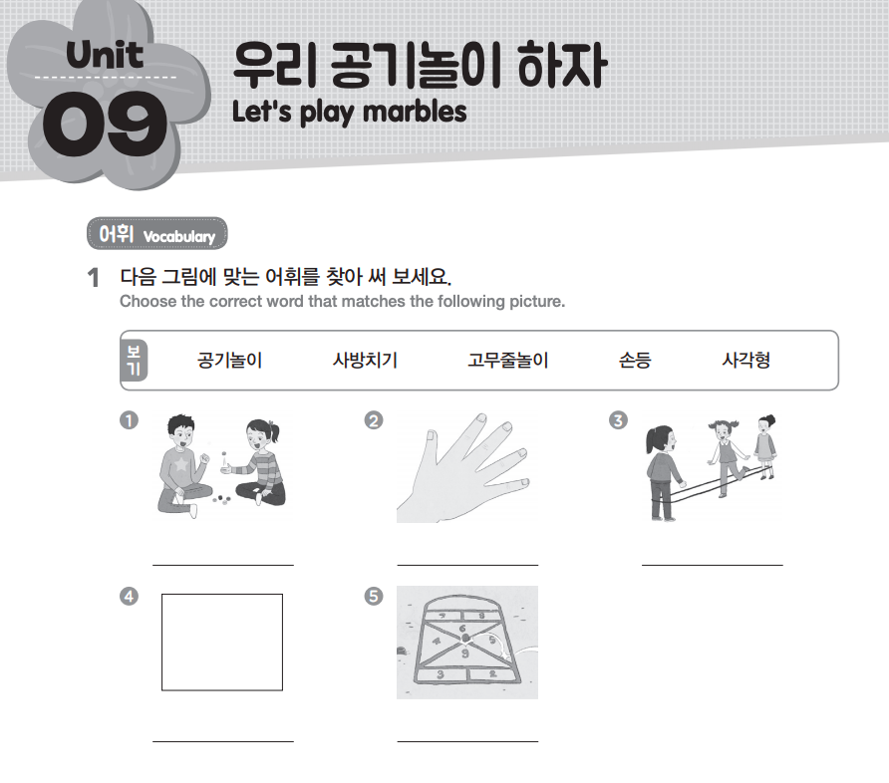
Workbook P.37- 40 (숙제)
공기놀이
손등
고무줄 놀이
사각형
사방치기
재미한국학교협의회 (NAKS)
The National Association for Korean Schools

Slide 39
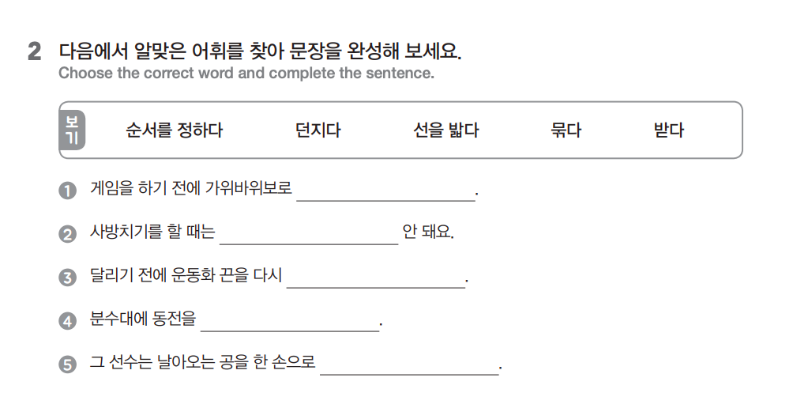
순서를 정해요
선을 밟으면
묶었어요/묶어요.
던졌어요/던져요.
받았어요
재미한국학교협의회 (NAKS)
The National Association for Korean Schools

Slide 40
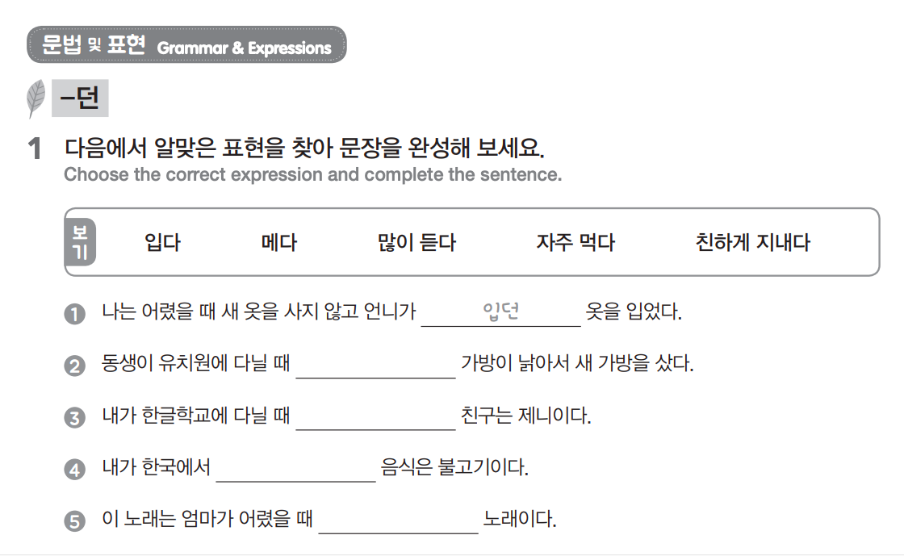
메던
친하게 지내던
자주 듣던
많이 듣던
재미한국학교협의회 (NAKS)
The National Association for Korean Schools

Slide 41
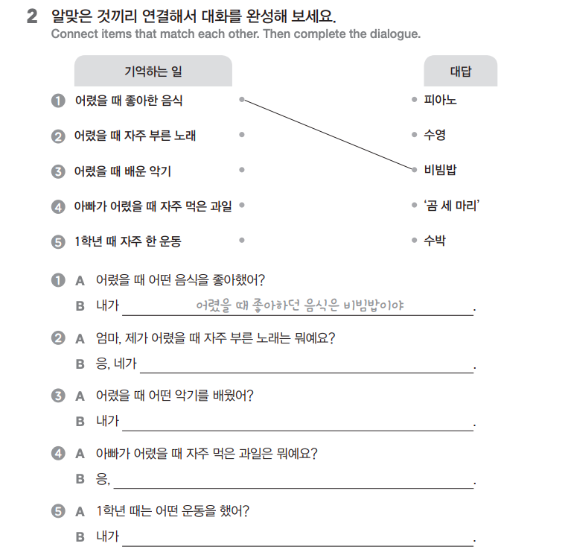
어렸을 때 자주 부르던 노래는 ‘곰 세 마리’야.
어렸을 때 배우던 악기는 피아노야
어렸을 때 자주 먹던 과일은 수박이야
1학년 때 자주 하던 운동은 수영이야
재미한국학교협의회 (NAKS)
The National Association for Korean Schools

Slide 42
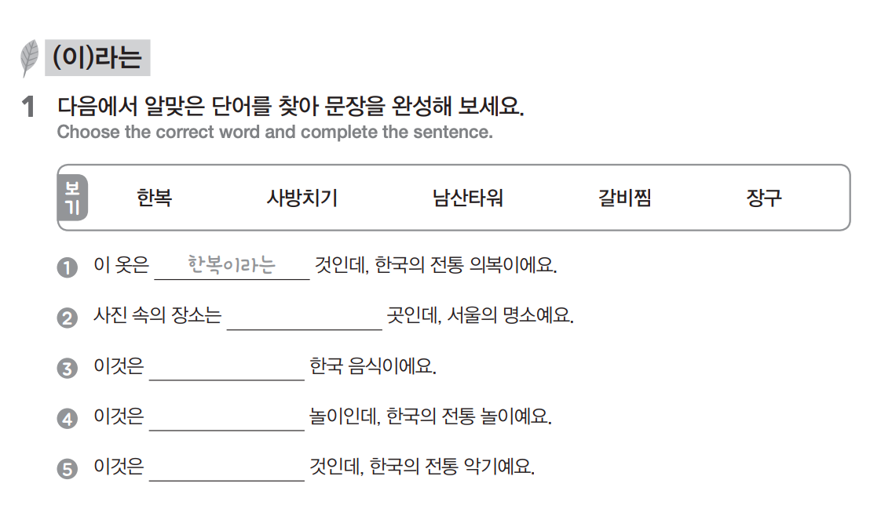
남산타워라는
갈비찜이라는
사방치기라는
장구라는
재미한국학교협의회 (NAKS)
The National Association for Korean Schools

Slide 43
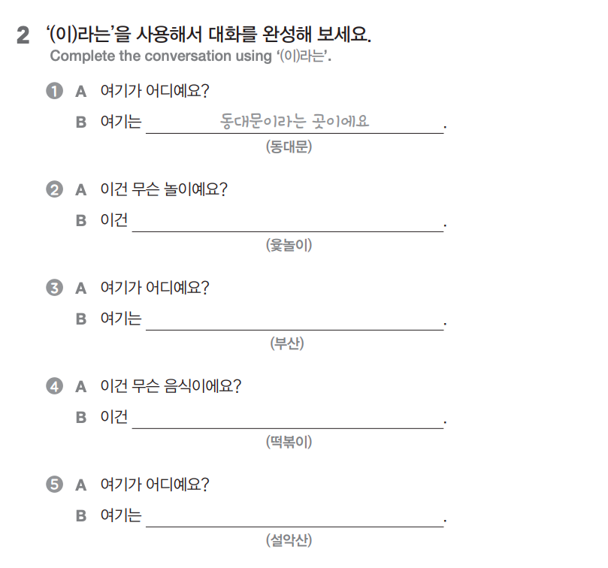
윷놀이라는 놀이예요
부산이라는 곳이에요
떡볶이라는 음식이에요
설악산이라는 산이에요
재미한국학교협의회 (NAKS)
The National Association for Korean Schools

Slide 44
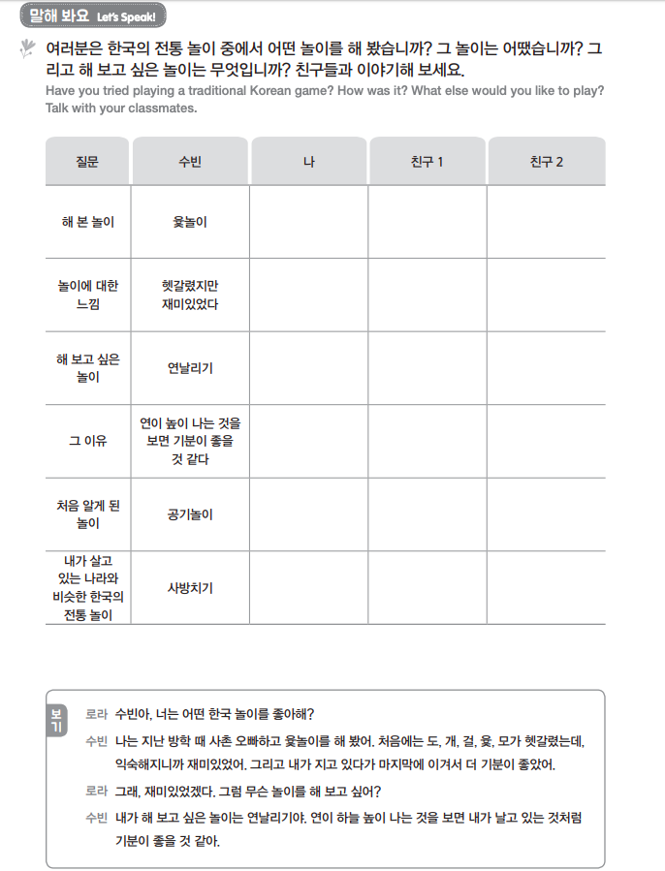
재미한국학교협의회 (NAKS)
The National Association for Korean Schools

Slide 45
오늘의 숙제
1. 오늘의 9과 문법 PPT 복습하기
전통놀이 영상 질문에 답하기
P.94 글쓰기 숙제하기
2. Quizlet으로 9과 단어 공부하기
http://gg.gg/i6uin
3. 전래동화 <혹부리 할아버지> 전래동화 쓰기 숙제
4. Workbook P. 37-40 문제 풀기 (9과)
5. 일기 1주일 1회 이상 쓰기
6. 한국 동화책 1권 읽고 내용 요약 (선택 숙제)
재미한국학교협의회 (NAKS)
The National Association for Korean Schools

Slide 46

수고하셨습니다!
재미한국학교협의회 (NAKS)
The National Association for Korean Schools

Slide 47
References
1. 참조 교재
1) 재외동포를 위한 한국어 4-1 (영어권) Textbook and Workbook
2) 재외동포를 위한 한국어 4-1 (범용) Textbook and Workbook
2. 참조 자료
KLEAR Textbook
➭ https://kleartextbook.com/
3. 이미지 출처
➭ google.com
4. 영상 출처
➭ Youtube
https://www.youtube.com/watch?v=wzvYueaBHBU
https://www.youtube.com/watch?v=bd2RmB6wMus
https://www.youtube.com/watch?v=1ccW9iGEOlo
재미한국학교협의회 (NAKS)
The National Association for Korean Schools

